Slide 1
몹잡기
이성건

Slide 2
목차
소개
흐름도
개발환경

Slide 3
1. 소개
몬스터 10마리를 물리치면 끝나는 게임
록맨처럼 상대 몬스터 선택
포켓몬스터처럼 턴제로 전투

Slide 4
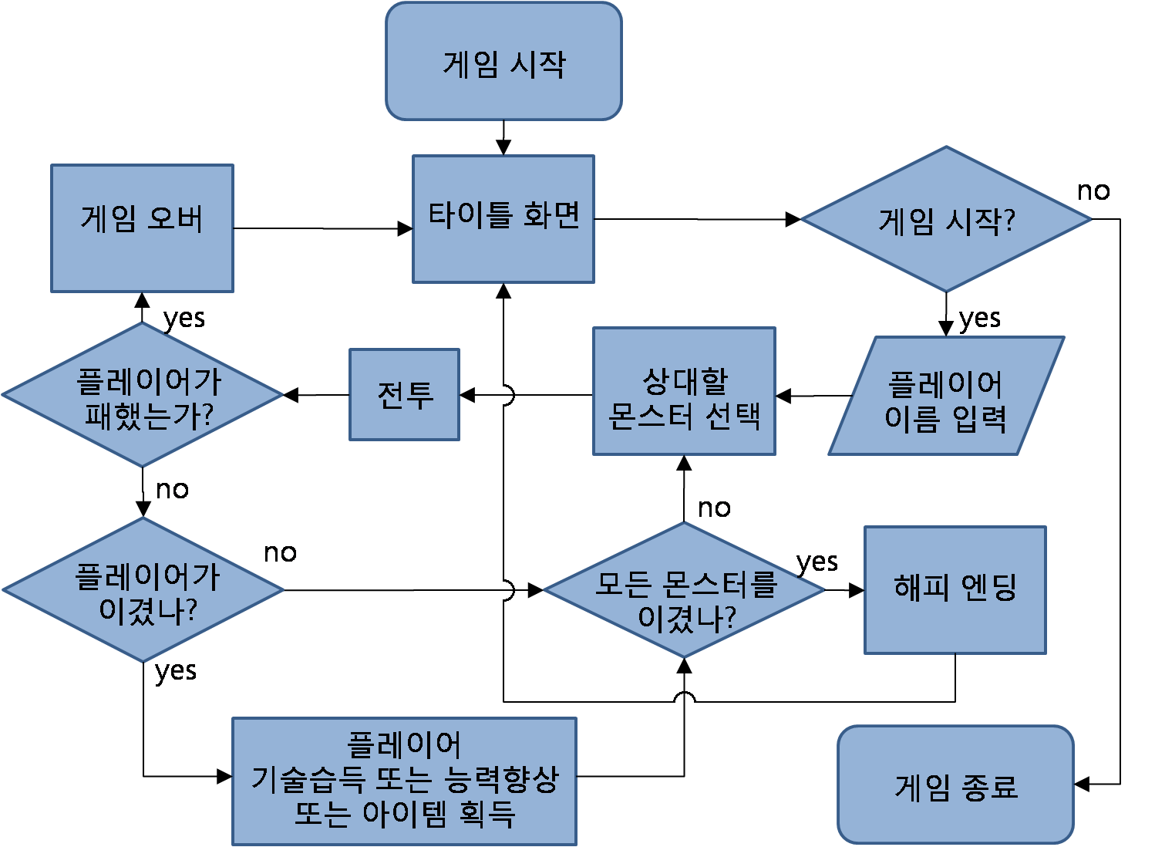
2. 흐름도

Slide 5
3. 개발환경
OS : Windows
IDE : Microsoft Visual Studio 2019
2008이었으나 2019로 마이그레이션
언어 : C
소스파일 확장자가 .cpp인 건 추후 OOP로 리팩토링하기 위함임
API : Windows API

